Slide 1

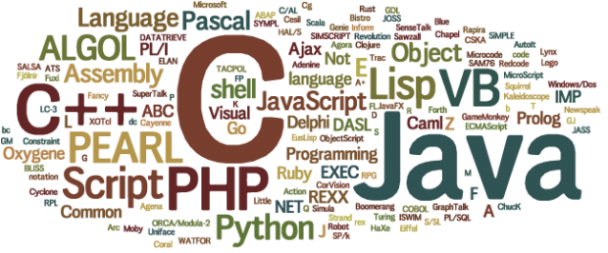


Download soal di temporary sesuaikan kode ganjil dan genap dengan nomer kompi masing-masing. Upload PAP-nya nanti setelah Pemahaman yaa~ :D
Algoritma dan Pemrograman
Pertemuan 10 : Pointer

Slide 2
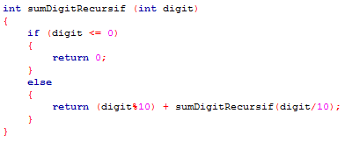
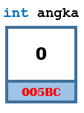
Review Konsep Variabel
Ingat, sebuah variabel dalam bahas C mempunyai beberapa atribut diantaranya adalah seperti yang ada pada ilustrasi pada gambar di bawah ini.
Tipe variabel
Nama variabel
Nilai variabel
Ukuran Variabel
Alamat berguna untuk sebagai penanda letak variabel tersebut disimpan dalam blok memory
Alamat Variabel

Slide 3

Cara Kerja Pointer
Dari alamat inilah sebuah variabel pointer dapat mengakses nilai dari variabel yang ditunjuknya.
Secara konsep sederhana variable pointer berguna untuk menunjuk suatu variable melalui alamatnya.
Biasanya isi dari variable pointer merupakan alamat dari suatu variable lain.
int bilangan
int angka
0
0
004GF
005BC
0
int luas
int data
87
66
005BC
005FF
005B1

Slide 4
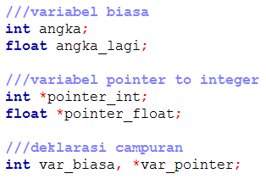
Pendeklarasian Variabel Pointer
Perhatikan perbedaan antara variable pointer dan variable biasa, letak perbedaanya adalah ada di tanda * (bintang) yang diletakan sebelum nama variabel sebagai tanda bahwa variable yang di deklarasikan berjenis pointer.
Cara pendeklarasian dapat dilakukan secara terpisah maupun parallel, tetap gunakan tanda * disebelum nama variable untuk membedakan antara variable biasa dan variable pointer.

Slide 5
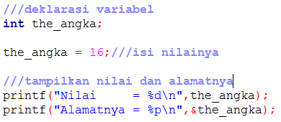

Menampilkan Alamat dari Variabel
Untuk mengetahui/mendapatkan alamat dari suatu variable dapat dilakukan dengan memberikan tanda & (dan) sebelum nama variable.
Kemudian untuk menampilkan nilainya dapat menggunakan atribut %p pada keyword printf. Perhatikan contoh di bawah.

Slide 6
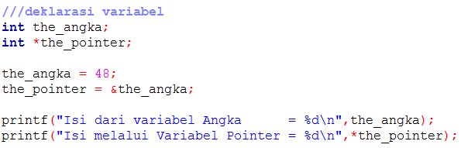

Mengakses Variabel Melalui Pointer
Seperti pada konsep dasar, pointer dapat digunakan untuk mengakses suatu variable lain melalui alamatnya, hal tersebut dapat berupa mengambil,membaca/mengakses dan merubah nilai dari suatu variable.
Untuk dapat mengakses nilai pada suatu variable dapat menggunakan tanda * (bintang) sebelum nama variabel, sehingga hal tersebut menandakan bahwa variabel pointer akan membaca nilai terhadap alamat yang ditunjuk.

Slide 7
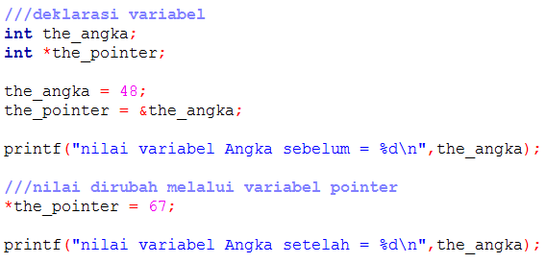

Merubah Variabel Melalui Pointer
Pada contoh di bawah merupakan kegunaan variabel pointer untuk merubah suatu nilai pada variabel lain.
Perhatikan bahwa nilai awal variabel “the_angka” adalah 48, kemudian nilai tersebut diubah menjadi 67, namun tanpa melalui variabel “the_angka” tersebut.
Pada kasus inilah peran variabel pointer dapat merubah nilai “the_angka” tersebut dengan menunjuk alamat variabel “the_angka” tersebut dan merubahnya menjadi angka 67.

Slide 8

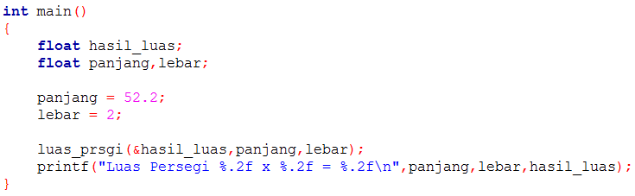
Implementasi Variabel Pointer
Pada contoh di bawah ini diberikan implementasi penggunaan variabel pointer sebagai parameter dalam suatu prosedur.
Variabel pointer tersebut berperan untuk mengirimkan nilai hasil luasnya ke variabel yang ditunjuk melalui alamat yang ditunjuknya.
Alamat dari variabel “hasil_luas” diisikan pada parameter variabel pointer dengan menggunakan tanda &. Sehingga variabel pointernya dapat menunjuk/mengkases nilai dari variabel “hasil luas” tersebut.
Dengan demikian isi variabel “hasil_luas” sudah terisi dengan nilai perhitungan (pn x lb) yang ada pada prosedur luas_persegi

Slide 9

Perhatikan Potongan program di slide berikutnya, silahkan amati dan bandingkan dengan slide sebelumnya.
Evaluasi

Slide 10

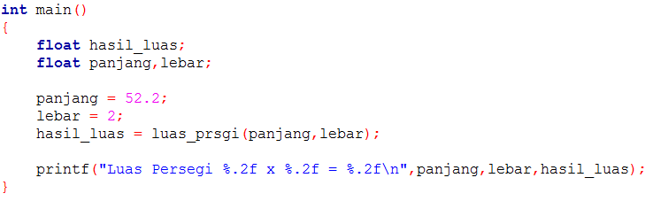
Perbandingan Menggunakan Fungsi (Tanpa Pointer)
Dibawah ini diberikan contoh kasus pada slide sebelumnya , namun dengan menggunakan fungsi biasa, tanpa menggunakan pointer sebagai bahan perbandingan.
Pada fungsi tersebut tidak menggunakan variabel pointer, namun langsung mengembalikan hasil luas perseginya dengan menggunakan return.
Silahkan coba diamati dan dibandingkan dengan menggunakan pointer dan prosedur pada slide sebelumnya untuk lebih memahami.
Perhatikan bahwa hasil dari program tersebut sama dengan slide sebelumnya, hanya saja penggunakan tekniknya berbeda.

Slide 11
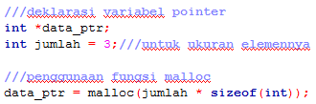
Penggunaan Fungsi Malloc
Fungsi malloc digunakan untuk mengalokasikan sejumlah blok memori yang terdapat pada variabel pointer.
Jika alokasi berhasil dilakukan maka mengembalikan alamat variabel pada blok memory pertama.
Biasanya fungsi ini digunakan untuk membuat array secara dinamis dengan menggunakan variabel pointer.

Slide 12

Sekian, Terima Kasih

